Slide 1
MICRO: Mejora de la Competitividad
de Microempresas en Áreas Rurales
Módulo 4: Conocimiento programas de la UE/becas para microempresas rurales
Preparado por el Consorcio para el proyecto:“Irish Rural Link – National University of Ireland Maynooth- CDI – EEO GROUP SA- IHF asbl – IDP - Internet Web Solutions SL”

Slide 2
Acceso a los fondos LEADER
Visión general
¿Cuántas diapositivas hay? | 24 diapositivas
¿Cuánto tiempo debo estar leyendo y escuchando? | 15 minutos (sin incluir los enlaces que se encuentran en las diapositivas)
¿Qué puedo conseguir? | Puedes ver los objetivos y los conocimientos que se esperan conseguir en las siguientes diapositivas

Slide 3
Acceso a los fondos LEADER
Objetivo de la unidad
Esta unidad proporciona una introducción a los fondos LEADER y al Proceso de Solicitud

Slide 4
Acceso a los fondos LEADER
Resultados esperados del aprendizaje
Al final del módulo seremos capaces de:
Saber “qué es LEADER”
Saber “A quién y qué financia LEADER”
Conocer las “cuatro etapas de la solicitud del proyecto LEADER”
Podemos verificar nuestros conocimientos

Slide 5
Acceso a los fondos LEADER
¿Qué es LEADER? (1/2)
LEADER significa Liaison Entre Actions de Développement de l’Économie Rurale – Conexión entre Actores del Desarrollo Económico Rural.’
Creado por la Comisión Europea en 1991.
Prioridad – promover la inclusión social, reducir la pobreza y activar el desarrollo económica en áreas rurales.

Slide 6
Acceso a los fondos LEADER
¿Qué es LEADER? (2/2)
LEADER – un enfoque sobre el Desarrollo Local Dirigido a la Comunidad (CLLD)
LEADER cumple con cada Programa de Desarrollo Rural de los países de la UE durante 2014 – 2020.
LEADER ofrece financiación de la UE a negocios rurales y comunidades

Slide 7
Acceso a los fondos LEADER
Estructura de Distribución de LEADER
Grupo de Acción Local:
Comité de Evaluación:
Socio de Implementación Líder:
Socio Financiero Líder:
Grupo de Acción Local (LAG)
Comité de Evaluación
Socio Implementador Líder
Socio Financiero Líder

Slide 8
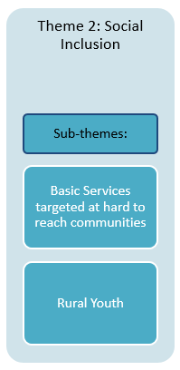
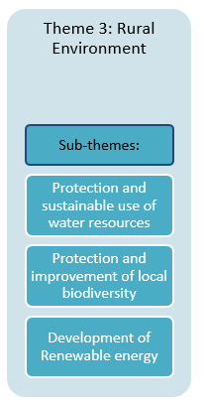
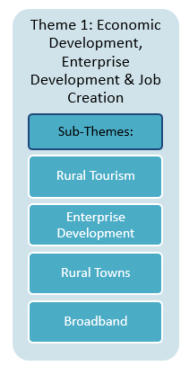
Acceso a los fondos LEADER
LEADER: Categorías/Subcategorías
Nota: se tienen en cuenta proyectos que abordan los problemas transversales del medio ambiente; cambio climático e innovación

Slide 9
Acceso a los fondos LEADER
Estrategia de Desarrollo Local (EDL)
La EDL determina las necesidades del área local
La EDL se desarrolla en consulta con las comunidades.
La EDL respalda las decisiones sobre financiación.
La EDL toma decisiones sobre las inversiones que mejor se adapten a las necesidades.

Slide 10
Acceso a los fondos LEADER
Eligibilidad (1/2)
¿Quien es elegible?
Aquellos localizados en el área donde se aplica.
Cualquier empresa rural o comunidad u organización rural.
Por ejemplo: Comerciantes exclusivos, Granjeros, Grupos de Comunidades y Voluntarios, Compañías limitadas por Garantía, Fideicomisos, Asociaciones, Sociedades Limitadas, Particulares

Slide 11
Acceso a los fondos LEADER
Eligibilidad (2/2)
Tipos de asistencia:
Costes de Capital (incluyendo equipamiento)
Desarrollo de actividades y productos innovadores
Apoyo a redes, marketing colectivo y formación
Análisis y desarrollo de apoyo a la factibilidad
Proyectos de cooperación
¿Qué es elegible?
Proyectos relacionados con categorías y subcategorías de LEADER
Proyectos en línea con EDL locales

Slide 12
Acceso a los fondos LEADER
Actividades no elegibles
Sectores no elegibles:
Actividades no elegibles:
Formación acreditada
Agricultura/Pesca
Cuidado de niños/Cuidado de la Salud/Asilos
Vehículos a motor convencionales
Operaciones minoristas convencionales
Costes Asociados a requisitos legales
Mantenimiento General de trabajo de Organismos Públicos
Galgos
Horticultura
Vivienda/reformas de propiedades residenciales
Seguros
Gastos legales de litigios
Pagos de regalos, donaciones, etc
Tarifas de solicitud de planificación
Proyectos con fuentes de financiación alternativas
Deportes y carreras con caballos
Reclamaciones de IVA
Multas y sanciones legales
Capital de trabajo

Slide 13
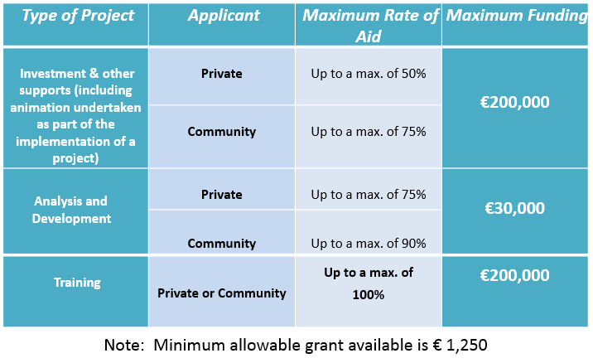
Acceso a los fondos LEADER
Tasas de financiamiento disponibles

Slide 14
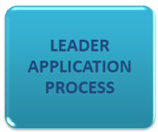
Acceso a los fondos LEADER
Proceso de Solicitud LEADER

Slide 15
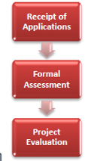
Acceso a los fondos LEADER

Slide 16
Acceso a los fondos LEADER

Slide 17
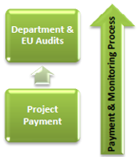
Acceso a los fondos LEADER

Slide 18
Acceso a los fondos LEADER
Fase 1: Expresión de Interés (EDI)
Las Convocatorias de Propuestas pueden ser …
Tiempo Limitado/Llamadas Dirigidas: o
Llamadas Continuas/Solicitudes:
En todos los casos una EDI debe completarse para cada proyecto a fin de verificar la elegibilidad para la fase 2 – Solicitud LEADER

Slide 19
Acceso a los fondos LEADER
Fase 2: Solicitud
Si la propuesta se considera elegible – se invita a avanzar con el proceso.
Tú o tu grupo completáis la Solicitud/Notas de Orientación.
Completo – Sin garantía

Slide 20
Acceso a los fondos LEADER
Fase 3: Evaluación
Las solicitudes de proyectos se evalúan por un Comité de Evaluación Independiente (CE).
CE – personas con experiencia.
CE – recomendaciones se envían al GAL para su aprobación o rechazo

Slide 21
Acceso a los fondos LEADER
Criterios de Evaluación
Eligibilidad
Innovación
Peso muerto
Desplazamiento/Competencia
Perfil del Promotor/Habilidades
Investigación de Mercado
Y…
Ejemplo de criterios de evaluación usados en la evaluación de proyectos:
Plan de Marketing
Viabilidad Financiera
Sostenibilidad
Creación de Empleo
Impacto/Beneficios
Valor añadido

Slide 22
Acceso a los fondos LEADER
Fase 4: Decisión
Si se aprueba – se emite una Carta de Oferta.
El proyecto sólo puede comenzar cuando el solicitante acepta la Carta de Oferta y el Contrato
Si se rechaza la solicitud del proyecto – el solicitante tiene derecho a apelar.

Slide 23
Acceso a los fondos LEADER
Más Información
En Irlanda podemos encontrar más información en http://www.nationalruralnetwork.ie/ o en https://www.pobal.ie/FundingProgrammes/LEADER/Pages/LEADER.aspx
Descubre más sobre la financiación LEADER en otros países de la UE en https://ec.europa.eu/agriculture/rural-development-2014-2020_en
La base de datos del GAL Europeo se puede encontrar en https://enrd.ec.europa.eu/leader-clld/lag-database_en

Slide 24
Fin del módulo
¡Gracias por su atención! ☺

